Slide 1






Chào mừng các em đến với
Môn Toán

Slide 2

BÀI 67:
Thực hành và trải nghiệm thu thập,
phân loại, kiểm đếm số liệu.
(Trang 108)

Slide 3
YÊU CẦU CẦN ĐẠT
Thực hành:
thu thập
phân loại
ghi chép
kiểm đếm
được một số đối tượng thống kê trong trường, lớp

Slide 4

HOẠT ĐỘNG

Slide 5

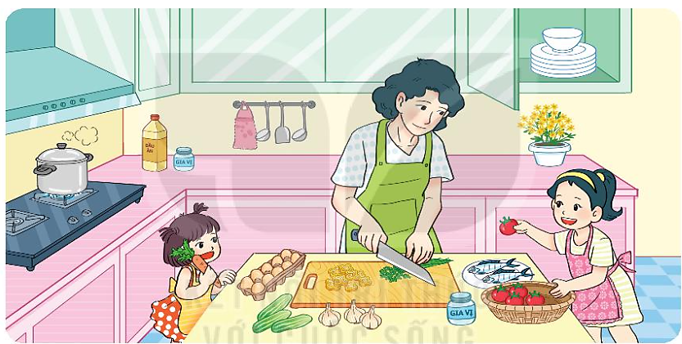
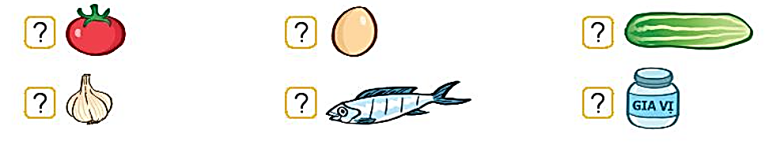
1
Số ?
Trong bức tranh có:
?
?
?
5
10
3
?
?
3
2
?
1

Slide 6


2
Số ?
Quan sát lớp học của em, đếm và ghi lại số lượng mỗi loại đồ vật.
?
bàn
?
ghế
?
cửa ra vào
?
bảng lớp
?
cửa sổ
?
đồng hồ

Slide 7
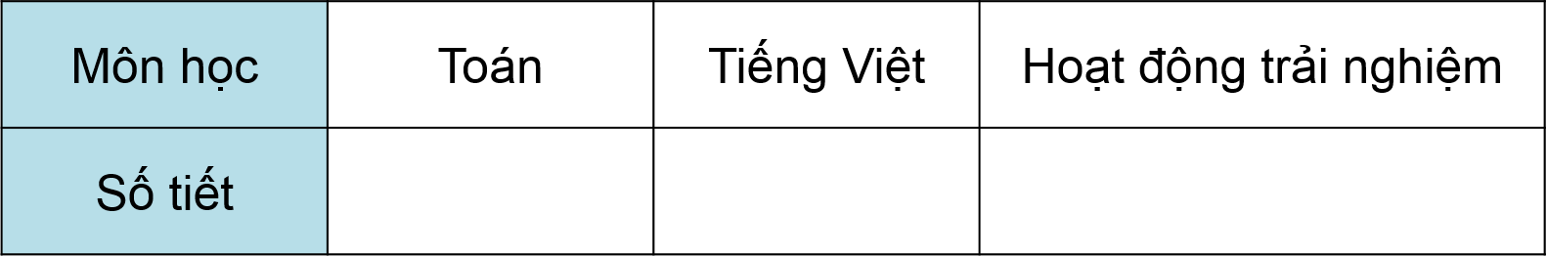
3
Xem thời khóa biểu của lớp em và cho biết:
?
?
?
5
10
3
b. Trong các môn Toán, Tiếng Việt, Hoạt động trải nghiệm
Môn nào có nhiều tiết học nhất?
A. Toán B. Tiếng Việt C. Hoạt động trải nghiệm
Môn nào có ít tiết học nhất?
A. Toán B. Tiếng Việt C. Hoạt động trải nghiệm
Notes:
GV chiếu TKB bằng máy chiếu đa vật thể trên lớp

Slide 8

4
Số ?
Hỏi các bạn trong tổ em rồi cho biết:
Có:
bạn thích trời nắng;
bạn thích trời mưa;
bạn thích trời nhiều mây.
?
?
?
b) Có:
bạn thích màu đỏ;
bạn thích màu vàng;
bạn thích màu xanh.
?
?
?

Slide 9
YÊU CẦU CẦN ĐẠT
Thực hành:
thu thập
phân loại
ghi chép
kiểm đếm
được một số đối tượng thống kê trong trường, lớp

Slide 10
Hẹn gặp lại các con
ở những tiết học sau!

